Slide 1
Aplicație mobilă pentru planificarea activităților personale
Alexe Geanina-Mădălina
București
2020

Slide 2
Cuprins
Motivația și importanța temei
Tehnologii folosite
Schema aplicației
Descrierea aplicației „PlanIt”
Concluzii

Slide 3
Motivația și importanța temei
Nevoia de organizare a activităților personale
Ușurarea manierei de stocare a programările personale
Organizarea programărilor în patru domenii
Câmpuri specifice în funcție de domeniu

Slide 4
Tehnologii folosite
Sistem de operare pentru dispozitiv: Android.
Utilizat mediul de dezvoltare integrat: Android Studio.
Limbajul de programare : Java.
Serverul Firebase
Servicii Google: Google Maps, Gmail și Google Hangouts.

Slide 5
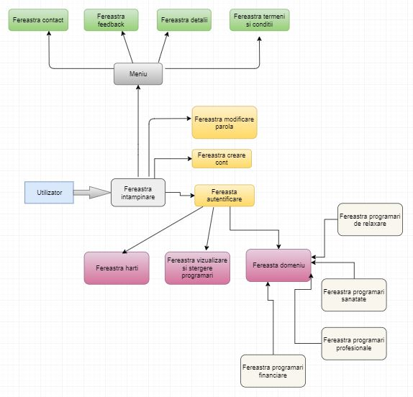
Schema aplicației

Slide 6
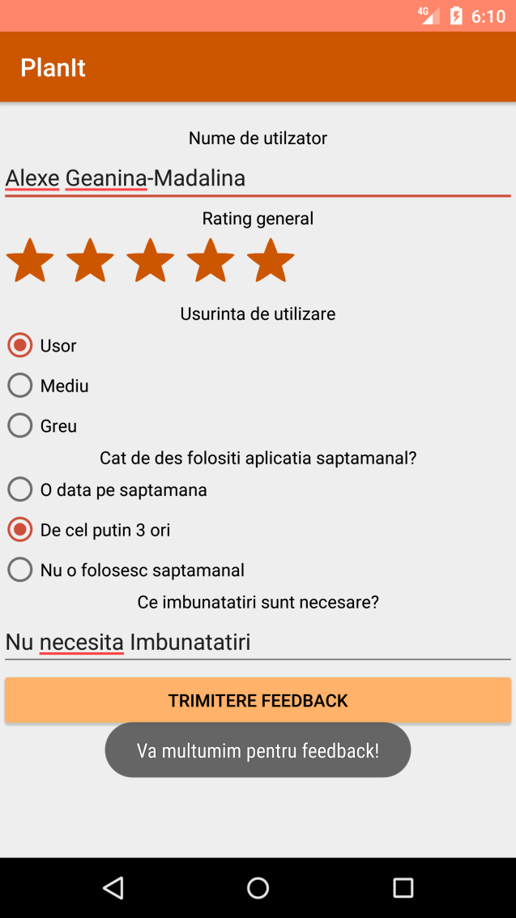
Descrierea aplicației „PlanIt”
Meniu care cuprinde:
detaliile în legătură cu dezvoltatorul aplicației
condițiile de utilizare,
secțiune de feedback (Fig. 1.)
contact (Fig 2.)
Fig. 1. Formular de feedback

Slide 7
Figura 2. Contact prin intermediul Gmail

Slide 8
Crearea unui modificarea si folosirea unui cont(Fig. 3)
Restricții impuse pentru parolă
Figura 3. Crearea, folosirea și modificarea unui cont

Slide 9
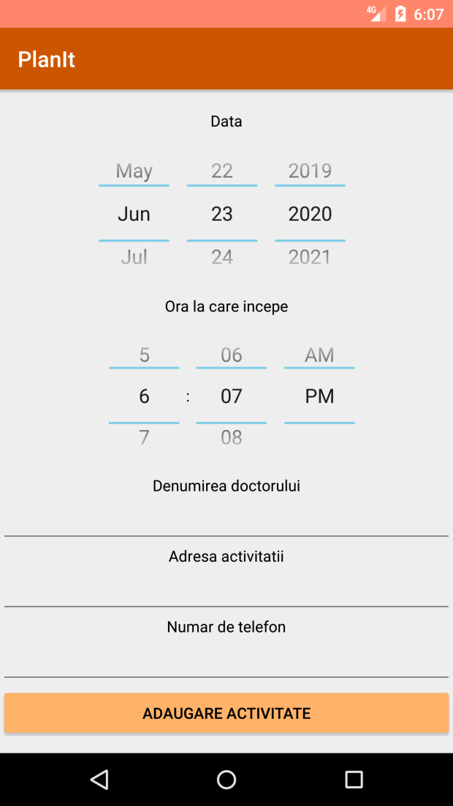
Utilizarea planificatorului prin intermediul contului
Domenii: financiar, sănătate, profesional și relaxare (Fig. 4.)
Acces către Google Hangouts în domeniul relaxare
Serviciul Google Maps (Fig. 5.) încorporat în aplicației
Fig. 4. Fereastra domeniului sănătate

Slide 10
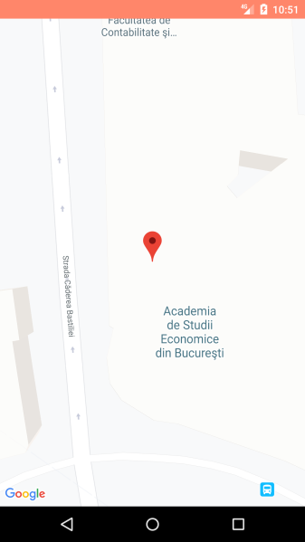
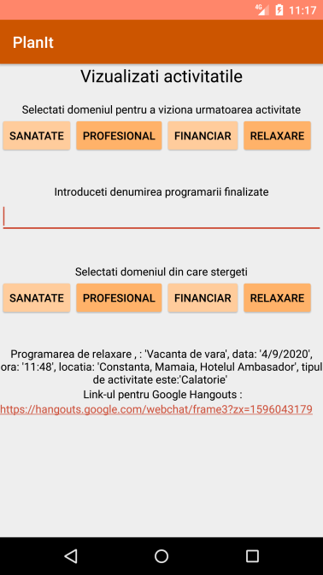
Figura 5. Serviciul Google Maps Figura 6. Pagina de vizualizare

Slide 11
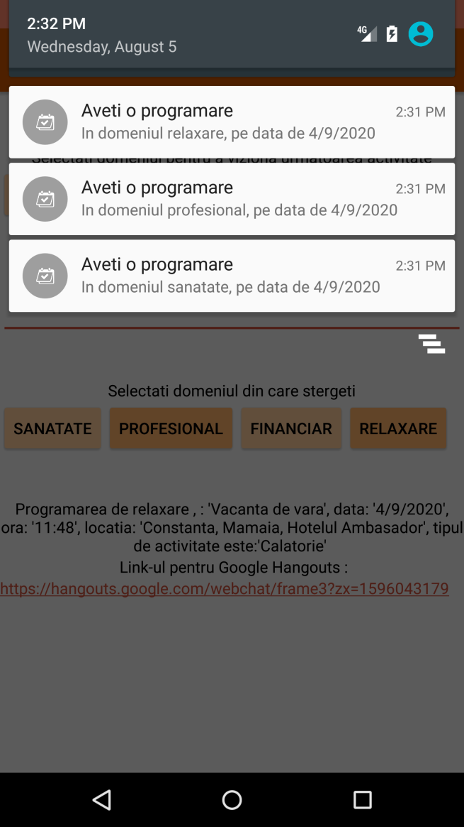
Se vizualizează o singură programare din fiecare domeniu (Fig. 6.)
Notificări cu detaliile activității (Fig. 7.)
Se realizează o ștergere a programărilor pe baza denumirii
Fig. 7. Notificări

Slide 12
Concluzii
Potrivită pentru organizarea activitățile personale într-o manieră facilă.
Se axează pe nevoile utilizatorilor
Dezvoltări viitoare:
vizualizarea tuturor programărilor realizate
sincronizarea calendarului din cadrul aplicației „PlanIt” cu Google Calendar

